Slide 1
게임서버 신입프로그래머
포트폴리오
황수지

Slide 2
PROJECTS
1
티유월드
2
BomeGame (제작중)
3
기타 프로젝트들

Slide 3
PROJECTS
티유월드
한국공학대학교 배경으로 한 MMORPG 게임
개발기간
24.11 ~ 25.07
개발인원
3명 (서버 1, 클라이언트1, 모델링1)
담당업무
서버 제작 담당 (기여 : 서버 100%, 클라 20%)
서버 중심 구조의 게임 로직 구현
IOCP 기반 세션 병렬 처리
데이터베이스 스키마 설계 및 연동
개발도구
C++, MySQL, Unreal5.4
Git
https://github.com/sungone/GP2025.git

Slide 4
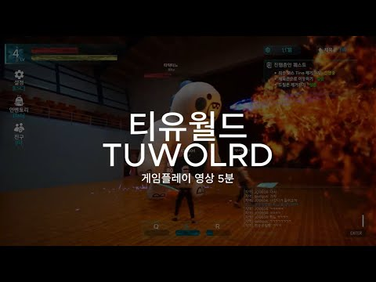
PROJECTS
티유월드
한국공학대학교를 배경으로 몬스터를 잡고
퀘스트를 풀면서 학교의 미스터리를 해결하는 MMORPG
퀘스트: 총 18개
(튜토리얼 퀘스트 4개 + 메인 퀘스트 14개)
몬스터: 10종 (보스 몬스터 포함)
인던: 3곳 (학교 건물 4개 중 3곳이 전투 던전, 1곳은 상점)
아이템: 23종 (무기/방어구/소모품 등)
캐릭터: 2종
스킬: 6종
https://www.youtube.com/watch?v=NkqPZXgjn8c

Slide 5
PROJECTS
티유월드
대규모 씬 최적화
문제 CPU 과부하, 지연 증가
해결
결과 서버 안정성 향상, 확장성 확보 (적용전과 적용후의 동접 비교 표)
멀티쓰레드 IOCP로 I/O 병렬화
그리드 + ViewList로 전송 범위 축소
채널링으로 접속 분할, 세션/이벤트를 채널별로 스코프 제한

Slide 6
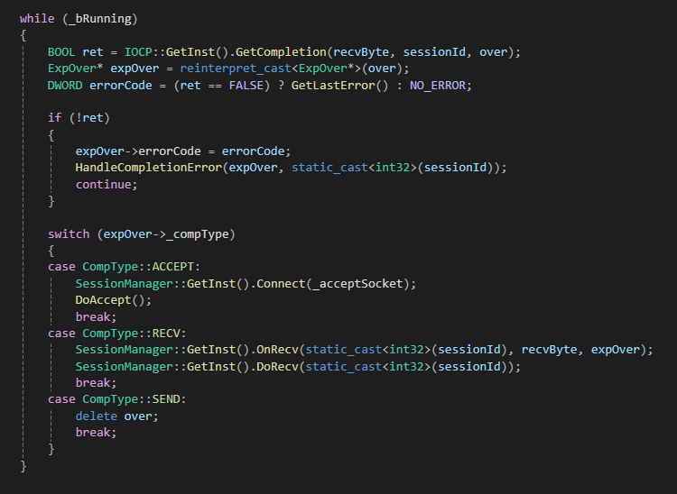
PROJECTS
티유월드
비동기적으로 발생하는 IOCP 완료 이벤트를
CompType(세션 연결·데이터 수신·송신)별로 워커풀에서 병렬 처리

Slide 7
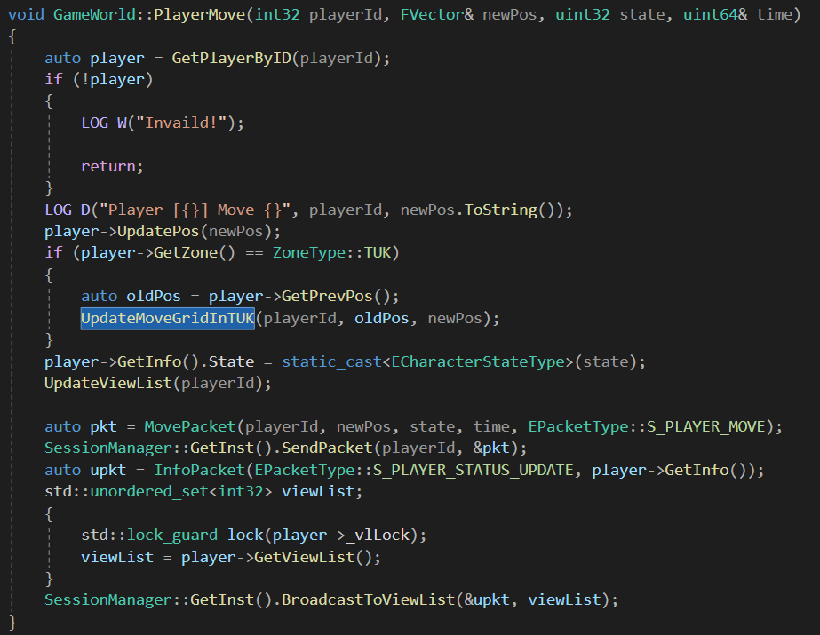
PROJECTS
티유월드
섹터 기반 ViewList로 인접 객체만 전송

Slide 8
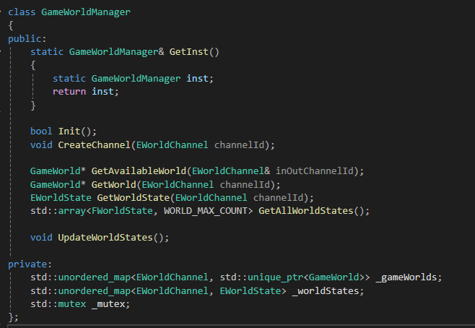
PROJECTS
티유월드
GameWorldManager에서 부하 기반 채널링으로 부하 상황을 주기적으로 갱신·공지

Slide 9
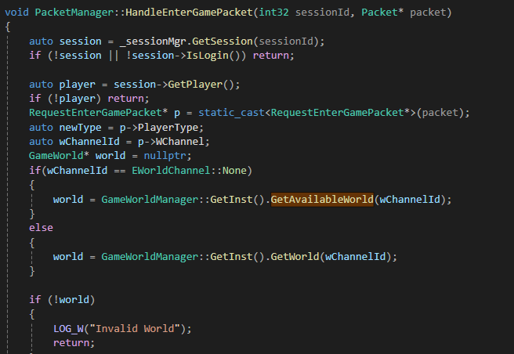
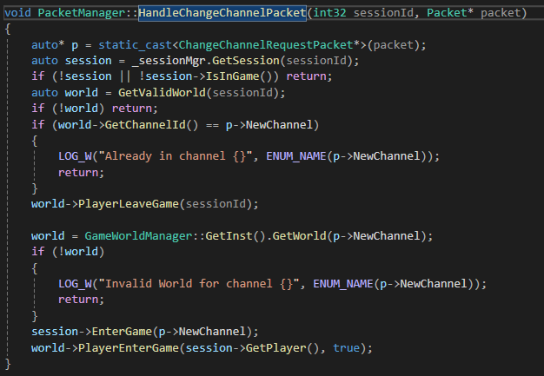
PROJECTS
티유월드
게임 입장 시 선택 채널 처리 & 게임 중 채널 변경 처리

Slide 10
PROJECTS
티유월드
NavMesh 기반 스폰·길찾기·맵전환
문제 하드코딩 스폰/전환 좌표는 맵 구조가 바뀔 때마다 충돌·위치 오류 발생
해결 언리얼에서 추출한 NavMesh를 서버에서 로딩해서 충돌검사 및 길찾기에 사용.
존·게이트마다 NavMesh에서 좌표를 자동 계산하도록 통합
결과 맵을 수정해도 서버에 즉시 반영하여, 안전하게 배치 가능,
클라이언트와 항상 지형 일치

Slide 11
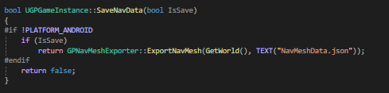
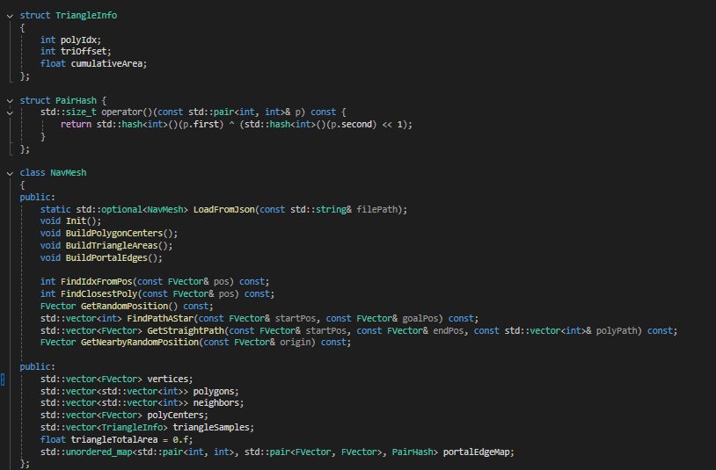
PROJECTS
티유월드
언리얼에서 NavMesh를 JSON으로 추출
서버에서 JSON파일 파싱 및 서버용 NavMesh 빌드
NavMesh 기반 A* 알고리즘으로 폴리곤 중심 경로 탐색

Slide 12
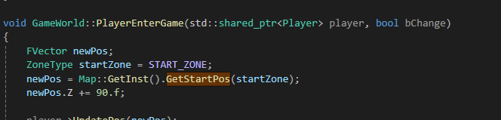
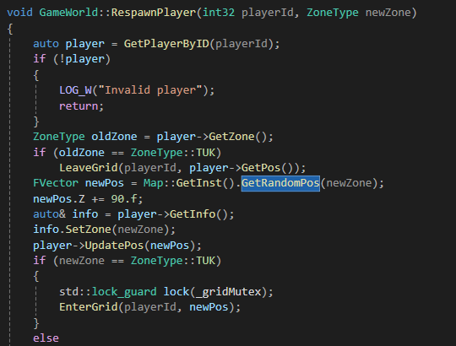
PROJECTS
티유월드
NavMesh 활용 ①
: 스폰
플레이어/몬스터 스폰 위치 설정

Slide 13
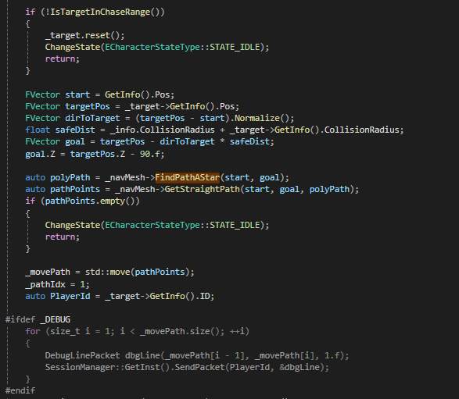
PROJECTS
티유월드
NavMesh 활용 ②
: 길찾기
몬스터 플레이어 쫓기

Slide 14
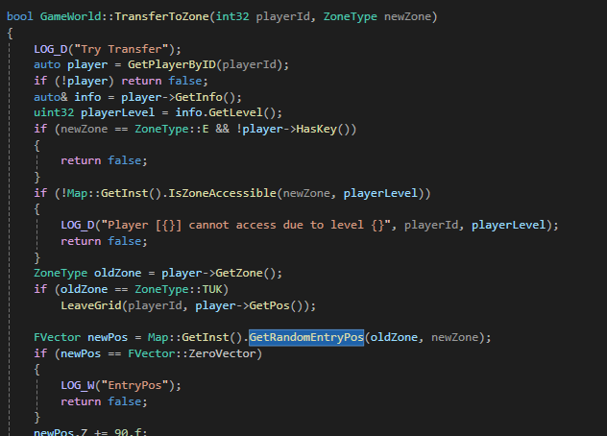
PROJECTS
티유월드
NavMesh 활용 ③
: 전환
맵 전환 시

Slide 15
PROJECTS
티유월드
CSV 기반 콘텐츠 파이프라인
문제 하드코딩/스프레드시트 의존으로 빌드 반복·값 불일치 발생.
해결 CSV 스키마 표준화 + 로더(검증/인덱싱) + 읽기 전용 API로 데이터/로직 분리
결과 밸런스 수정 무빌드 반영, 신규 퀘스트/몬스터 추가 가능, 서버·클라 동일 데이터 유지.

Slide 16
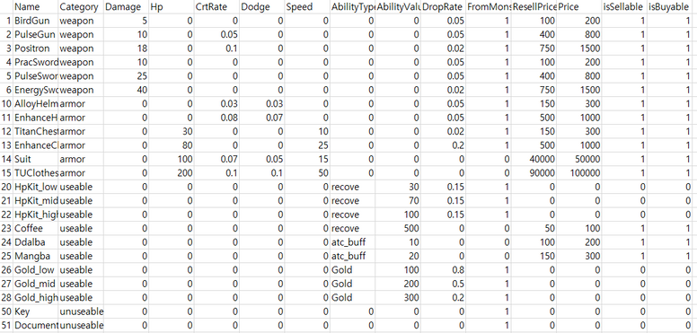
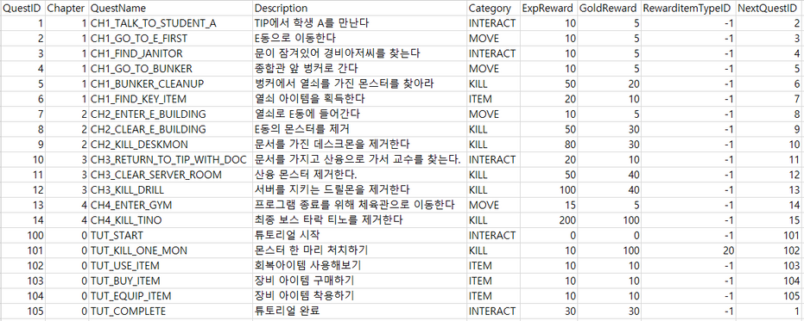
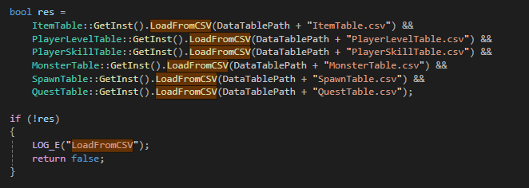
PROJECTS
티유월드
컨텐츠는 CSV 스키마로 관리 (플레이어/몬스터/아이템/퀘스트)
ItemTable.csv
QuestTable.csv
부팅 시 테이블 일괄 로드

Slide 17
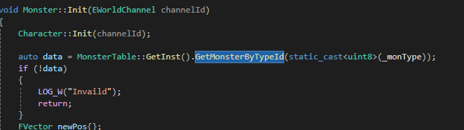
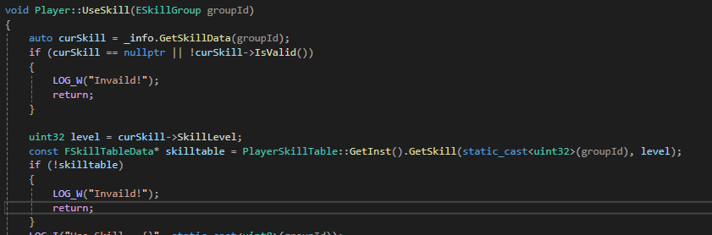
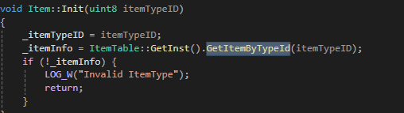
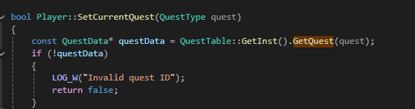
PROJECTS
티유월드
서버에서 유효성 검사 & 인덱싱을 수행

Slide 18
PROJECTS
BombGame
폭탄 던지기 게임
개발기간
25.05 ~ 06
개발도구
C++, Unreal5.5
개발인원
1명
담당업무
(제작중)
Boost.Asio 기반
CMake 환경 설정
Git
-

Slide 19
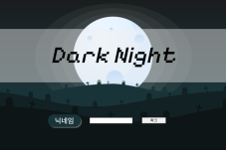
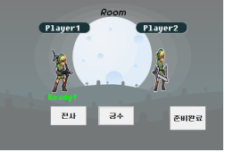
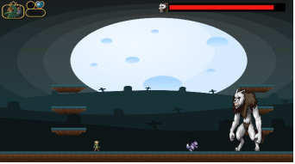
PROJECTS
기타프로젝트
/ 다크나이츠
멀티플레이어 횡스크롤 액션 슈팅 게임
개발기간
24.11 (5주)
개발도구
C++, WinAPI
개발인원
3명 (서버1, 클라이언트 2명)
담당업무
네트워크 프레임워크 제작

Slide 20
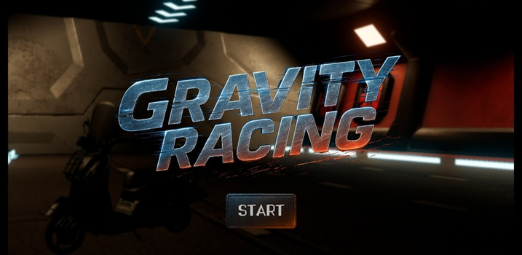
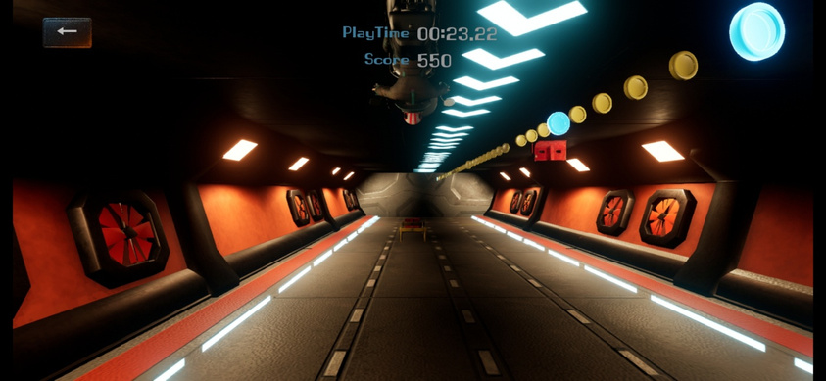
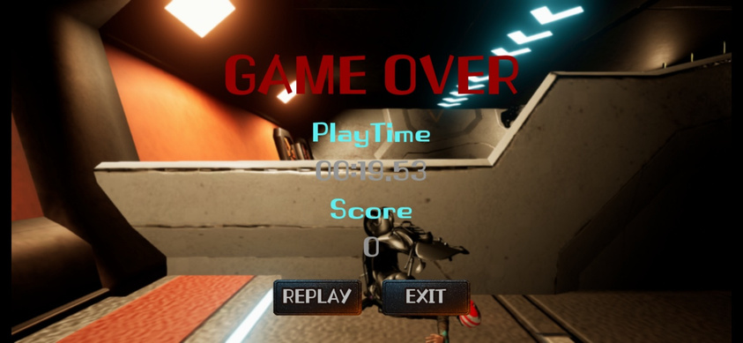
PROJECTS
기타프로젝트
/ GravityRacing
중력반전 러너 게임
개발기간
25.08 (2주)
개발도구
Unreal5.5
개발인원
3명 (클라이언트 2, 모델링 1)
담당업무
UI/사운드 처리, 앱 스토어 등록

Slide 21
감사합니다
hwangsuji329@gmail.com

